Slide 1
Модель индивидуализации образовательного процесса в условиях введения и реализации ФГОС
МАОУ Гимназия г. Чайковский

Slide 2

Какова специфика проекта?
Расширение пространства личного образования учащихся

Slide 3
Признаки открытого (личного) образовательного пространства
(по Т.М. Ковалёвой)
многообразие и вариативность образовательных предложений
реализация основных предложений в качестве ресурсов для построения индивидуальной образовательной программы

Slide 4
Зачем проект необходим ОУ?
Решение проблем
Отсутствие в учебном плане
выбора для учащихся
Неготовность к изменению традиционной
учительской позиции
Недостаточность рабочих программ,
построенных как перспективный план освоения учащимися
универсальных образовательных технологий
Невозможность выхода за рамки предметно-урочной системы как основной формы учебного процесса в рамках традиционного расписания

Slide 5
Каковы цели проекта?
Модель
индивидуализации
ОП
Расширение пространства личного образования
1.
Разработка и реализация модели
2.
Внедрение технологий индивидуализации

Slide 6
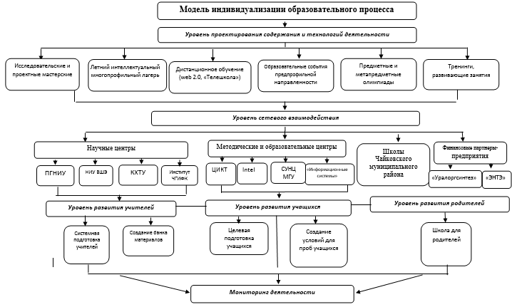
Как построена модель?

Slide 7

В чём инновационность проекта?
Проектно-
исследовательская
Моделирование
Нелинейное (динамичное)
Расписа
ние
Способы организации УВП
Организация деятельности
Формы обучения
учебное занятие
предметная
мастерская
деловая игра,
образовательное
событие
1-4 классы - пробный этап
5-6 класс –
пробно-поисковый этап
7-9 класс –
этап личного самоопределения

Slide 8
В чём инновационность проекта?
Портфолио ученика
ИОТ
ИОП
Супертесты
Работы метапредметного характера
Цифровая образовательная среда
Мета
предметный
мониторинг
Учебный план
Контрольно-оценочная самостоятельность
Углублённое изучение математики, английского языка
AFS-лаборатория

Slide 9
Какие единичные проекты и программы разработали?
«Мониторинг сформированности предметных и метапредметных компетентностей учащихся 5-х классов»
Модуль системы оценивания метапредметных и личностных результатов (смысловое чтение)
Программа учебного курса «Технология проектной деятельности учащихся 5-6 классов»
Программа курса «Технология проектной деятельности. 7 класс»
Программа учебного курса «Технология исследовательской деятельности» 7-8 класс
Единичный проект «Современный урок как способ формирования УУД обучающихся»
Программа курса «Мой профессиональный выбор» для учащихся 9 класса
Программы краткосрочных курсов («Робототехника», «Практическая физика», «Исторический клуб», «Книга года: выбирают дети» и др.)
Единичный проект «Формирование оценочной самостоятельности школьников в урочной и внеурочной деятельности в условиях введения и реализации ФГОС»

Slide 10
На какой результат работает проект?
03
02
Навигация возможных способов и форм личного образования
Умение учащихся пользоваться знаниями как инструментом
(овладение универсальными технологиями)
01
Нормы выбора учащимися собственного образования
Практическая значимость результатов

Slide 11
Какие созданы условия в ОУ?
МТБ
Информационное и техническое обеспечение
Программное, методическое и нормативное обеспечение
100 %
80 % учителей
Курсы по ФГОС
80 % - высшая и
I категория
Квалифицированные кадры

Slide 12
Индивидуальный образовательный маршрут учителя
Профессионализация
Педагогические проекты
Открытые уроки
Рабочие программы
Компетентность
Новые курсы учебного плана
Индивидуальный образовательный маршрут
Деловые игры
«Точки роста»
Семинары-практикумы
Обобщение и распространение опыта

Slide 13
Курсовая подготовка педагогов
Эффективность обучения
Техническое задание
Выбор учителя + запрос ОУ
Коллективное обучение

Slide 14
Работа проблемных групп
Модель индивидуализации образовательного процесса
«Проектная деятельность как пространство выбора учащихся»
«AFS-лаборатория: на пути к исследованию»
«ИКТ-компетентность учителя»
«Организация исследовательской деятельности учащихся»
«Мониторинг предметных и метапредметных результатов учащихся»
«Проектные задачи для формирования УУД»

Slide 15
Кто и какими инновациями управляет?
ШМО
«Гимназия – сетевой центр по развитию одарённости учащихся»
Профсообщество
«Проектная деятельность – пространство выбора»
ШМО
Комплексный план работы педагогического коллектива
«AFS-лаборатория: на пути к исследованию»
Проблемные группы
«Мониторинг метапредметных результатов учащихся»
Команды
«ИКТ-компетентность учителей», «Телешкола»

Slide 16
Результаты апробации
Формирование единого нормативно-правового поля.
Возможность расширения пространства личного образования учащихся в учебном плане.
Изменение учительской позиции на позицию сопровождающего (помощь учащимся в продвижении по индивидуальным образовательным маршрутам).
Появление в ОУ рабочих учебных программ педагогов (40 %), построенных как перспективный план освоения учащимися универсальных образовательных технологий.
Возможность выхода за рамки предметно-урочной системы как основной формы учебного процесса в рамках традиционного расписания.
Переход к деятельностному внутришкольному управлению.

Slide 17
Спасибо за внимание!

